Slide 1
VIDEOCASTEN SORKUNTZAN IKAS-ESTILOA ETA MOTIBAZIOA GOI MAILAKO IKASKETETAN
JUAN ABASOLO
LOREA UNAMUNO
AINTZANE ETXEBARRIA
ARIANE ENSUNZA

Slide 2
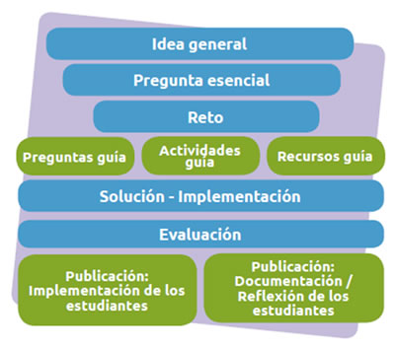
IKAS-ESTILOAK, MOTIBAZIOA ETA KOOPERAZIOA ERRONKETAN OINARRITUTAKO IKASKUNTZARA/IRAKASKUNTZARA BIDEAN
http://eduteka.icesi.edu.co/articulos/edutrends-10-2015
Notes:
Proiektu honetan eta erronkak helburutzat duen ikaskuntzan oinarrituta, eskeman agertzen diren urrats hauek jarraitu dira:
Reto = Generar ideas = Múltiples perspectivas = Investigar y revisar = Probar la destreza = Publicar la
solución -Erronketan oinarritutako ikaskuntzaren urratsak: Instituto Tecnológico y de Estudios Superiores de Monterrey, 2016: 10-.
Urrats bakoitzean ekintza ezberdinak burutu dira ondorengo lerroetako faseetan zehazten den bezala: 1. fasean, erronka aurkeztea eta egin beharreko erronka egiteko ideiak sortzea; 2. fasean, ikertzea eta berrikustea, probatzea egindakoa. Diziplina eta gradu ezberdinetako ikasleek ikerkuntza jarduerak burutu dituzte sortu behar duten produktuen inguruko informazioa jasotzeko. Eta amaitzeko, 3. fasean, egindako materiala publikatzea Interneteko hezkuntza-plataforman.
Erronkak lortzean datzan ikaskuntzarako ikuspegi pedagogikoa egoera errealetan oinarrituta dago eta ikasleak beste kide batzuekin lankidetza eta elkarreraginaren bidez aurrera egiten du -Moore, 2013; Instituto Tecnológico y de Estudios Superiores de Monterrey, 2016: 9-, ikuspegi pedagogiko hau definitzerako orduan Malmqvist eta lankideek -2015- era honetan egin zuten:
El aprendizaje Basado en Retos aprovecha el interés de los estudiantes por darle un significado práctico a la educación, mientras desarrollan Competencias claves como el trabajo colaborativo y multidisciplinario, la toma de
decisiones, la comunicación avanzada, la ética y el liderazgo -http:// eduteka.icesi.edu.co/articulos/edutrends-10-2015-
Gainera, baditu zenbait onura ikasleari dagokionez, besteak beste, honakoak:
Los estudiantes logran una comprensión más profunda de los temas, aprenden a diagnosticar y definir problemas antes de proponer soluciones, así como también desarrollan su creatividad -J. Icaza,comunicación personal, junio 1, 2015-. Los estudiantes se involucran tanto en la definición del problema a ser abordado como en la solución que desarrollarán para resolverlo -Gaskins et al., 2015-. Los estudiantes se sensibilizan ante una situación dada, desarrollan procesos de investigación, logran crear modelos y materializarlos, trabajan colaborativa y multidisciplinariamente -O. Olmos, comunicación personal, mayo 12, 2015-.
Los estudiantes se acercan a la realidad de su comunidad, establecen relaciones con gente especializada que contribuye a su crecimientoprofesional -L. Probert, comunicación personal, mayo 13, 2015-. Los estudiantes fortalecen la conexión entre lo que aprendenen la escuela y lo que perciben del mundo que los rodea -Johnson et al., 2009-.
Los estudiantes tienden a desarrollar habilidades de comunicaciónde alto nivel, a través del uso de herramientas sociales y técnicasde producción de medios, para crear y compartir las soluciones desarrolladas por ellos mismos –Johnson et al., 2009-.
Piñeiro Oterok ikaskuntza-irakaskuntza prozesuan izan dezaketen onurez honakoa adierazi zuen:
Investigaciones han destacado las posibilidades de los podcast en el proceso de enseñanza-aprendizaje, especialmente desde la perspectiva de los efectos positivos en los estudiantes, como el enriquecimiento de la experiencia de aprendizaje -Boulos, Maramba y Wheeler, 2006-, la potenciación de la atención del estudiante y su reflexión -Baird y Fisher, 2006-, el incremento de satisfacción -Miller y Piller, 2005- e inclusive, la reducción de ansiedad -Chan y Lee, 2005-.-urtea: 11-
Azken ideia hau ikaslearen motibazioarekin eta ikasteko estiloarekin lotuta dago. Guk lan honetan, horren inguruko emaitzak emango ditugu.
1

Slide 3
PODCASTAK ETA VIDEOCASTAK: EZAUGARRIAK ETA IKASKUNTZA/IRAKASKUNTZA
EZAUGARRIAK:
“Archivo digital de audio o vídeo (llamados videocasts o vodcasts) que se ofrezca por episodios, que se pueda descargar de forma ordenada, que cuente con la estructura de un programa en torno a un tema y que se asocie a RSS (feeds) que pueda leer un programa podcatcher.”
AHOZKO HIZKUNTZA NAHIZ GORPUZKERA LANTZEKO BALIABIDEAK.

Slide 4
VIDEOCASTAK ETA ERRONKETAN OINARRITUTAKO IKASKUNTZA KOOPERATIBOA: HIRU FAKULTATETAN EGIN DEN PROIEKTUA
ERRONKA:
Eduki curricularra duten podcastak eta videocastak sortzea eta eurek diseinatutako eremu birtual batean txertatzea.
Egoera errealak.
Fakultate ezberdinetako ikasleen elkarlana.
Notes:
Proiektu honetan ikasleek podcastak eta videocastak sortu dituzte eta ikasleek eurek diseinatutako eremu birtual batera igo dituzte, audio eta bideo artxibo horiek diziplinartekoak dira eta ikus-entzunezko laborategian grabatuak, gaiaren aldetik, testuinguru errealean kokatzeko, eremu birtual hori eskolako umeei zuzenduta dago, era horretan, HEZIBERRI 2020 dekretu curricularretan zehazten diren edukiak lantzeko pentsatuta sortu dira, zehatz-mehatz, proiektu honekin diziplina ezberdinetako unibertsitateko ikasle hauek izan duten erronka hauxe izan da: eduki curricularra duten podcastak eta videocastak sortzea eta eurek diseinatutako eremu birtual batean txertatzea.
Oinarrizko Hezkuntzako ikasleek nahiz irakasleek erabiltzeko. Egungo hezkuntza sistemak ikasleen konpetentziak garatzeko helburua du, horretarako garrantzitsuak dira ikaskuntza eta komunikazio teknologiak -IKT-, baina horien
erabilerak zentzua har dezan eta ikasleen konpetentziak ere garatzeko, erronkak lortzean datzan ikaskuntzarako ikuspegi pedagogikoa kontuan izan behar dugu, egoera errealetan oinarrituta dago eta ikasleak beste kide batzuekin lankidetza
eta elkarreraginaren bidez aurrera egiten du.
Ikaskuntza mota honetan ikus-entzunezko baliabide digitalak nahiz Interneteko eremu birtualak sortzea eta erabiltzea ezinbestekotzat hartzen da, aipatutako baliabideak audio -podcast- edota bideo -videocast- artxibo digitalak Internet bidez eskuragarri jarri daitezkeenak dira eta edozein dispositibotatik -mugikor
edota fijoak izan daitezke- informazioa hartzeko aukera ematen dute. Beraz, proiektu honetan edukomunikatzaileak bai hezkuntzaren bai komunikazioaren aldetiko konpetentziak garatu behar dituela azpimarratuko da.
Proiektu honetan, ikasleei planteatzen zaien erronka hauxe da:
edukomunikatzaile bilakatzea eta hartzaileak Haur Hezkuntzako nahiz Lehen Hezkuntzako umeak direla kontuan izanda, eduki curricularra duten ikus-entzunezko produktuak -podcast eta videocast- sortzea, batez ere,
eskoletako irakasleei irakaskuntzarako laguntza-baliabide gisa balio izateko, hori guztia ikasleek eurek diseinatu eta sortuko duten eremu birtualean txertatuko dute. Fakultate ezberdinetako ikasleen elkarlana (Gizarte eta komunikazio zientzien fakultatea, Zientzia eta teknologia fakultatea, Bilboko Hezkuntza Fakultatea) izango da, eta
proiektuan zazpi ikasgai kontuan izanik, konpetentzia eta ikaskuntza-emaitza ezberdinak landuko dira: -1- Ahozko komunikazioa hobekuntza; -2-Ikus-entzunezko baliabideak erabiltzeko orduan trebezia handiagoa; -3- Ikasleen
arteko lankidetzan ikaskuntza kooperatiboaren bitartez; -4- Ikasleen arteko komunikazio bide ezberdinak erabiliko da.
1

Slide 5
PROIEKTU HONETAN JARRAITU DIREN PAUSUAK
FASEA: Erronka aurkeztea eta lanari ekitea.
FASEA: Diziplina eta gradu ezberdinetako ikasleek ikerkuntza jarduerak burutu dituzte sortu behar duten produktuen inguruko informazioa jasotzeko.
FASEA: Grabatutako materiala Internetera igo eta ikasleek eurek sortutako plataforman txertatu.
Notes:
1. FASEAREN azalpena: Lehen Hezkuntzako ikasgeletan eduki kurrikularra duten gaiak baliabide audiobisualen (podcast eta videocast) bidez sortzea eta ikasleek eurek sortutako eremu birtual batean txertatzea. Esan beharra dago, lehen urrats honen erronka orokor hau guztiek lortu behar badute ere, gradu eta ikasgai ezberdinetako ikasleek betebehar ezberdinak izan dituztela eta lankidetzan aritu direla, hau da, Haur Hezkuntzako Hizkuntzak eta berrikuntza ikasgaiko ikasleek eremu birtuala sortu dute ikus-entzunezko baliabideak bertan txertatzeko, eremu hori sortzean kontuan izan dute Haur Hezkuntzako nahiz Lehen Hezkuntzako umeentzako eremua dela, eta gainera, eduki curricularren arabera antolatua dago. Bestetik, Zientzia eta Teknologia Fakultateko nahiz Bilboko Hezkuntza Fakultateko Lehen Hezkuntzako graduko ikasleek baliabide audiobisualak sortu dituzte, izan ere, guztiek lantzen dute Komunikazioa euskaraz eta eginbeharretako bat testuak sortzea da duten hartzailearen mailara egokituta. Azkenik, Gizarte eta Komunikazio Zientzietako ikasleek baliabideak sortzeko teknologia eta errekurtsoak antolatu eta prestatu dituzte. Erronka hau aurrera eraman ahal izateko, koordinazioa egon da gradu ezberdinetako ikasleen artean, alegia, plataforma prestatzen dutenen artean, ikus-entzunezko testuak sortzen dituztenen artean eta teknologia eta errekurtsoak prestatzen dituztenen artean, horretarako, erronkaren definizoarekin batera sortu diren ikasle‑talde ezberdinetan ordezkari bat izendatu da euren arteko komunikazioa bide ezberdinak erabiliz ahalbidetzeko: whatsappa, posta elektronikoa…
2. FASEKO urratsak izan dira:
Landu den gaiaren inguruko teoria diziplina ezberdinetatik eta Haur Hezkuntzako nahiz Lehen Hezkuntzako dekretu curricularrak kontuan izanik. Zientzietako ikasleek zalantzarik izanez gero, Irakasleen eskolako ikasleekin harremanetan jarri dira.
Ahozko azalpenerako oinarri teorikoak: elementu linguistikoak eta ez linguistikoak.
Edukiaren gidoia sortu dute.
Ikus-entzunezko materiala sortu dute.
Interneteko baliabideen inguruko oinarri teorikoak bilatu dituzte.
Interneteko hezkuntza-plataformen diseinua eduki-blokeen arabera, eduki bloke bakoitzaren diseinurako orientazioa Zientzietako eta Lehen Hezkuntzako ikasleek eman diete Haur Hezkuntzako ikasleei.
Bideoen muntaketa, grabazioa (proba) eta ebaluazioa horretarako prestatuko kontrol-orrien bidez eta Praat softwarea erabiliz.
Benetako grabazioa Ikus-entzunezko ikasleen laguntzaz grabazio-gelan.
Grabatutako materiala teknika aldetik hobetu dute.
1

Slide 6
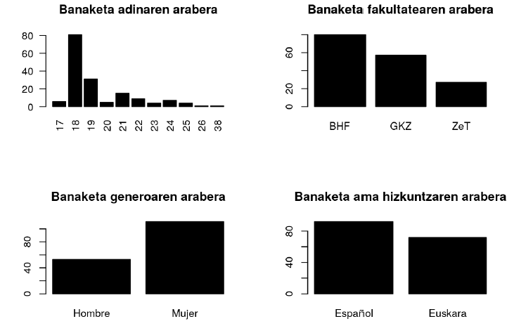
PARTE-HARTZAILEAK
OHARRA: JUANEK OSATZEKO. IK. BEHEKO OHARRETAN
Notes:
GKZ
Publizitatea eta harreman publikoak n=10
Ikus-entzunezko komunikazioa n=18
Kazetaritza n=29
ZeT
Fisika n=1
Ingenieritza elektronikoa n=1
Matematika n=25
BHF
Haur Hezkuntza n=7
Lehen Hezkuntza n=73
---
ZENBAT FAKULTATEAREN ARABERA, % ZENBAT ADINAREN ARABERA, % ZENBAT EMAKUMEZKOAK ETA GIZONEZKOAK, % ZENBATEK AMA-HIZKUNTZA ESPAÑOL ETA EUSKARA
1

Slide 7
FAKULTATEA | LANDUKO DIREN KONPETENTZIAK IKASKETA BAKOITZA KONTUAN IZANIK | LANDUKO DIREN KONPETENTZIA TRANSBERSALAK
323 - Gizarte eta Komunikazio Zientzien Fakultatea | 1.- Ikus-entzunezkoen alorreko proiektuen diseinu eta errealizazioarekin erlazionaturiko teknologia eta errekurtsoak ezagutu eta aplikatu. | LANKIDETZAN ARITU. BERRIKUNTZA.
310 - Zientzia eta Teknologia Fakultatea | 1-Zientzi informazioa bilatu, ulertu, sintetizatu eta kritikoki aztertzea (titulazioko gaitasuna). 2-Ikerkuntza-egitasmoak eta txosten teknikoak, laborategi-saioen emaitzak eta ondorioak idatziz eta ahoz komunikatu (titulazioko gaitasuna). 3-Komunikazio-testuinguruaren eskakizunak aintzat hartuta Zientzi arloko gaiak azaldu (titulazioko gaitasuna).
310 - Zientzia eta Teknologia Fakultatea | 1-Zientzi informazioa bilatu, ulertu, sintetizatu eta kritikoki aztertu (titulazioko gaitasuna). 2-Ikerkuntza-egitasmoak eta txosten teknikoak, laborategi-saioen emaitzak eta ondorioak idatziz eta ahoz komunikatu (titulazioko gaitasuna). 3- Komunikazio-testuinguruaren eskakizunak aintzat hartuta Zientzi arloko gaiak azaldu (titulazioko gaitasuna).
310 - Zientzia eta Teknologia Fakultatea | 1-Zientzi informazioa bilatu, ulertu, sintetizatu eta kritikoki aztertu (titulazioko gaitasuna). 2- Ikerkuntza-egitasmoak eta txosten teknikoak, laborategi-saioen emaitzak eta ondorioak idatziz eta ahoz komunikatu (titulazioko gaitasuna). 3- Komunikazio-testuinguruaren eskakizunak aintzat hartuta Zientzi arloko gaiak azaldu (titulazioko gaitasuna).
Bilboko Irakasleen Unibertsitate Eskola | 1-Ahoz zein idatziz aritzeko gai izan eta adierazpen teknika ezberdinak menperatu. 2-Gaitasun komunikatiboak (ahozkoak, idatzizkoak, ikusmenezkoak, gorputzezkoak, afektiboak eta musikalak) garapen integrala aberasteko estrategia didaktikoak sortu.
Bilboko Irakasleen Unibertsitate Eskola | 1-Testuinguru akademikoan agertzen diren testuak aztertu, prozesatu eta sortu.
Notes:
Proiektu honetan, ikasleei planteatzen zaien erronka hauxe da: “edukomunikatzaile” bilakatzea eta hartzaileak Haur Hezkuntzako nahiz Lehen Hezkuntzako umeak direla kontuan izanda, eduki curricularra duten ikus-entzunezko produktuak (podcast eta videocast) sortzea, batez ere, eskoletako irakasleei irakaskuntzarako laguntza-baliabide gisa balio izateko, hori guztia ikasleek eurek diseinatu eta sortu duten eremu birtualean txertatuko dute. Fakultate ezberdinetako ikasleen elkarlana izan da, eta horretarako, eta ikasgai bakoitza kontuan izanik honako konpetentzia hauek lantzeko helburua du proiektu honek (taulako konpetentzien berri eman)
1

Slide 8
IKAS-ESTILOAK: DATUAK KUDEATZEN
DATUAK KUDEATZEKO ETA AZTERTZEKO R PROGRAMA LIBREA
DATUAK INTERPRETATZEKO BAREMO OROKORRA
Notes:
Ikasketa estiloen gaineko galdetegiak, 80 itemen balorazioaren bitartez, inkestatuaren ikas estiloen garapenen berri ematen du lautan banatuta:
Activo, ekintzailea Pragmático, pragmatikoa Reflexivo, hausnarkorra Teorico, teorikoa.
Banaketa horren oinarri teorikoa Kolb-ek ezarri zuen (1984). Honey eta Mumford (1986) bikoteak Learning Styles Questionnaire (LSQ) eraiki zuen eta Alonso, Gallego & Honeyk (1996) gaztelaniazko egokitzapena aurkeztu zuten.
Galdetegiko erantzunak, beraz, dimentsio aniztunak dira. Baliteke erantzunak ematen dituen batek hiru dimentsio oso garatuta dituela erakustea eta besteren bat agertzea ez duena bat bera ere ondo garatuta. Jakina, hala izatea baliteke ere, datuek zer erakusten duten ikusi behar da.
Galdetegi hau interpretatzeko orduan, Alonsok-eta proposatzen dute baremo orokor bat, zeinetan balidazio prozesuan lortutako datuen arabera aztertu duten erantzun kopuruaren banaketa eta banaketa horren arabera ikas-estilo bakoitzari neurri bat esleitzen dioten, informatzaileak zer lehenesten duen: lehenespen oso baxua, baxua, neurritsua, altua eta oso altua.
1

Slide 9
IKAS-ESTILOAK: EMAITZAK
Fakultatea | EKINTZAILEA | HAUSNARKORRA | TEORIKOA | PRAGMATIKOA
BHF | 3.6 | 2.99 | 3.92 | 3.39
GKZ | 4.04 | 2.58 | 3.51 | 3.61
ZeT | 3.19 | 3.22 | 3.67 | 2.89
Notes:
Zenbatu ditugu bakoitzaren erantzunak estilo bakoitzaren arabera.
Bakoitzak estilo bakoitzean zein garapen maila daukan kalkulatu dugu (Alonso eta lankideen arabera). Garapen maila horiei zenbaki bat eman zaie (oso baxua=1, baxua=2, ertaina=3, altua=4, oso altua= 5). Zenbaki (ordinal) horren batez bestekoa atera dugu.
Hori erakusten dugu taldearen ezaugarritzat.
Badakigu, beraz, ikasle gehienek ikas-estilo guztiak neurri ertainean garatuta dituztela. Hala eta guztiz ere, ikasleek estilo batzuk garatuago dituzte beste batzuk baino. Horrela, azter ditzakegu fakultate bakoitzean zein estilo gailentzen diren.
1

Slide 10
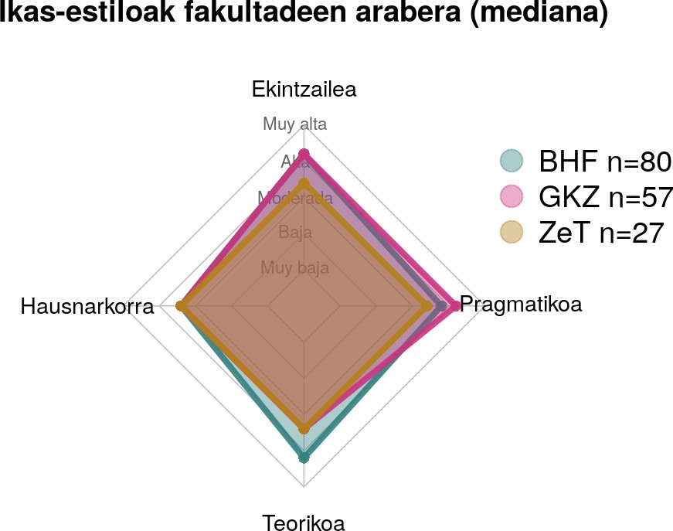
IKAS-ESTILOAK: FAKULTATEAK KONTUAN IZANIK
JUANEK AZALTZEKO
Notes:
1
Galdetegiak informatzaile bakoitzari erakusten dio ikas-estilo bakoitzean zein garapen maila duen. Grafiakak erakuste du, fakultateen arabera banatuta, informatzaile guztien garapenaren batez bestekoa.
Espero izatekoa den moduan, unibertsitate ikasketetan ari diren informatzaileek ikas-estilo guztiak nahiko garatuta dituzte. Hala eta guztiz ere, fakultateen arabera bada alderik.
BHFko ikasleriak estilo teorikoan eman ditu emaitzik gorenak, beste fakultatetakoen aldean.
GKZko ikasleek estilo ekintzailean eta pragmatikoan eman dute erantzun positibo gehien.
ZeTko ikasleen erantzunetan aurkitu dira, berriz, estilo hausnarkorreko erantzun gehien.

Slide 11
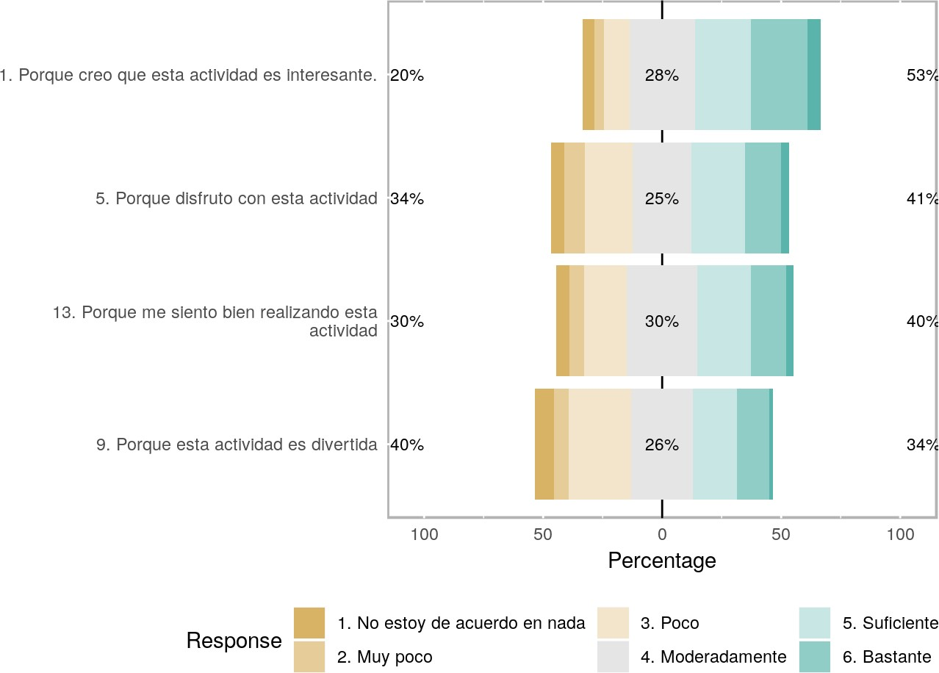
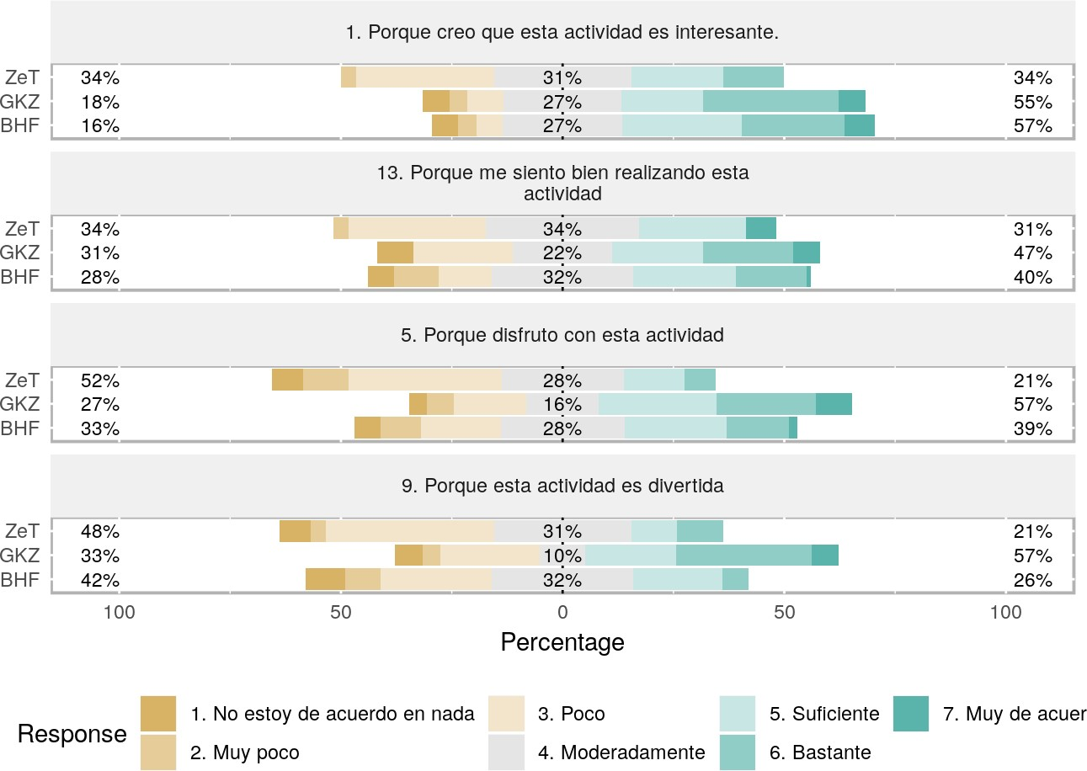
MOTIBAZIO MOTA
BARNE MOTIBAZIOA: OROKORREAN
BARNE MOTIBAZIOA: FAKULTATEKA
JUANENTZEKO OHARRA
Notes:
Datu hauek azaldu behar dira, nik ez dot ulertzen zeri dagozkion %ak
<zenbakia>

Slide 12
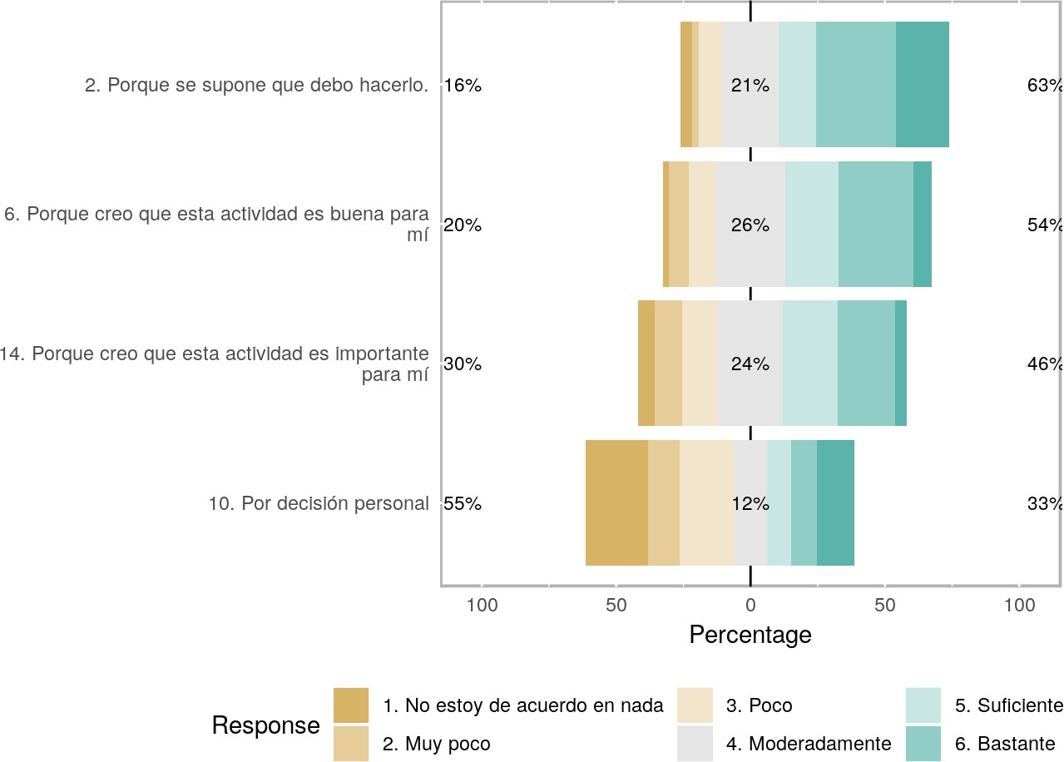
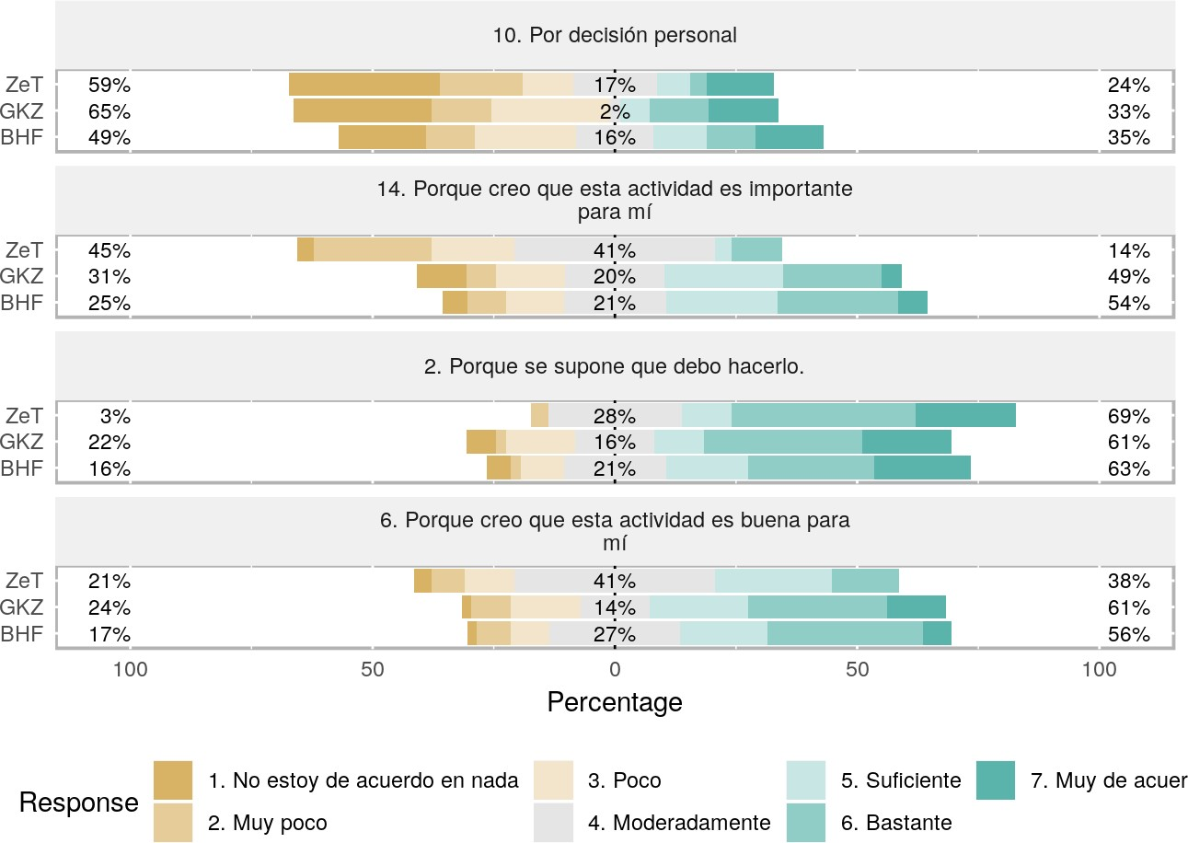
ERREGULAZIO IDENTIFIKATUA: OROKORREAN
ERREGULAZIO IDENTIFIKATUA: FAKULTATEKA
JUANENTZEKO OHARRA
Notes:
Datu hauek azaldu behar dira, nik ez dot ulertzen zeri dagozkion %ak
<zenbakia>

Slide 13
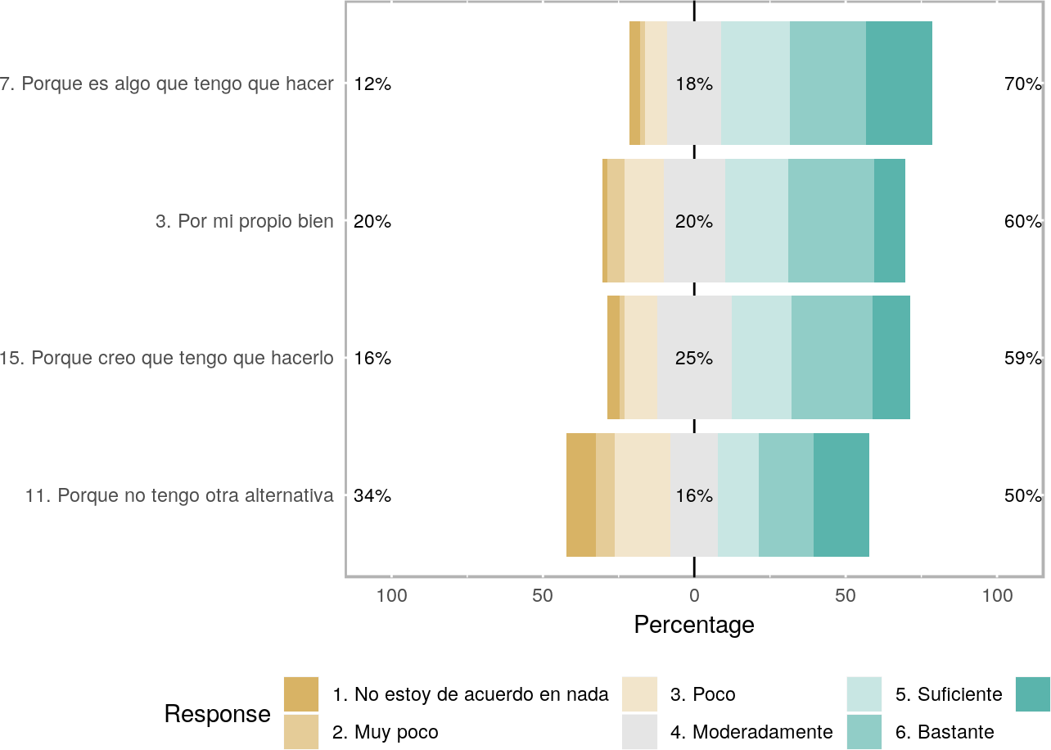
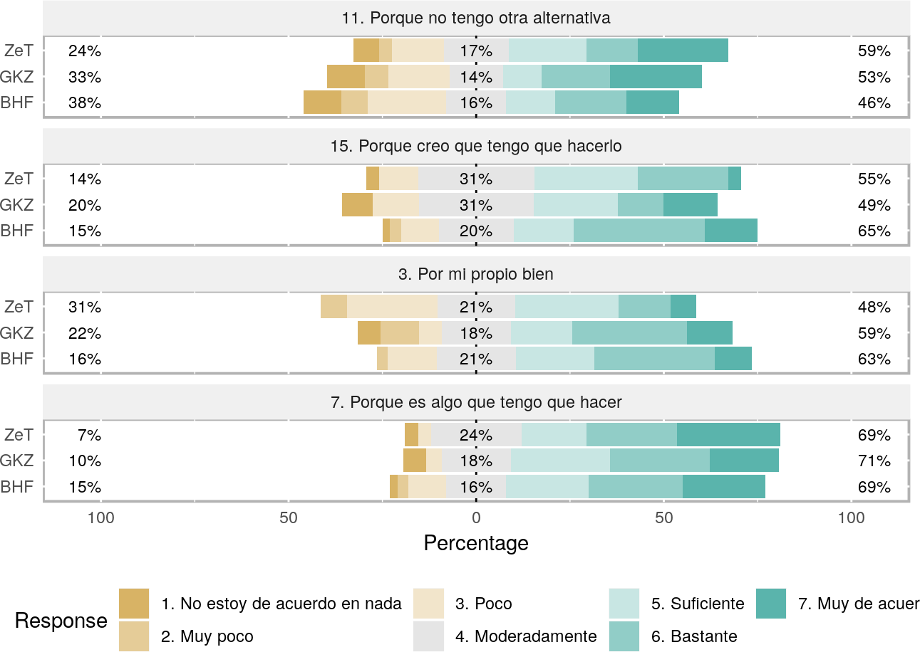
KANPO ERREGULAZIOA: OROKORREAN
KANPO ERREGULAZIOA: FAKULTATEKA
JUANENTZEKO OHARRA
Notes:
u hauek azaldu behar dira, nik ez dot ulertzen zeri dagozkion %ak
<zenbakia>

Slide 14
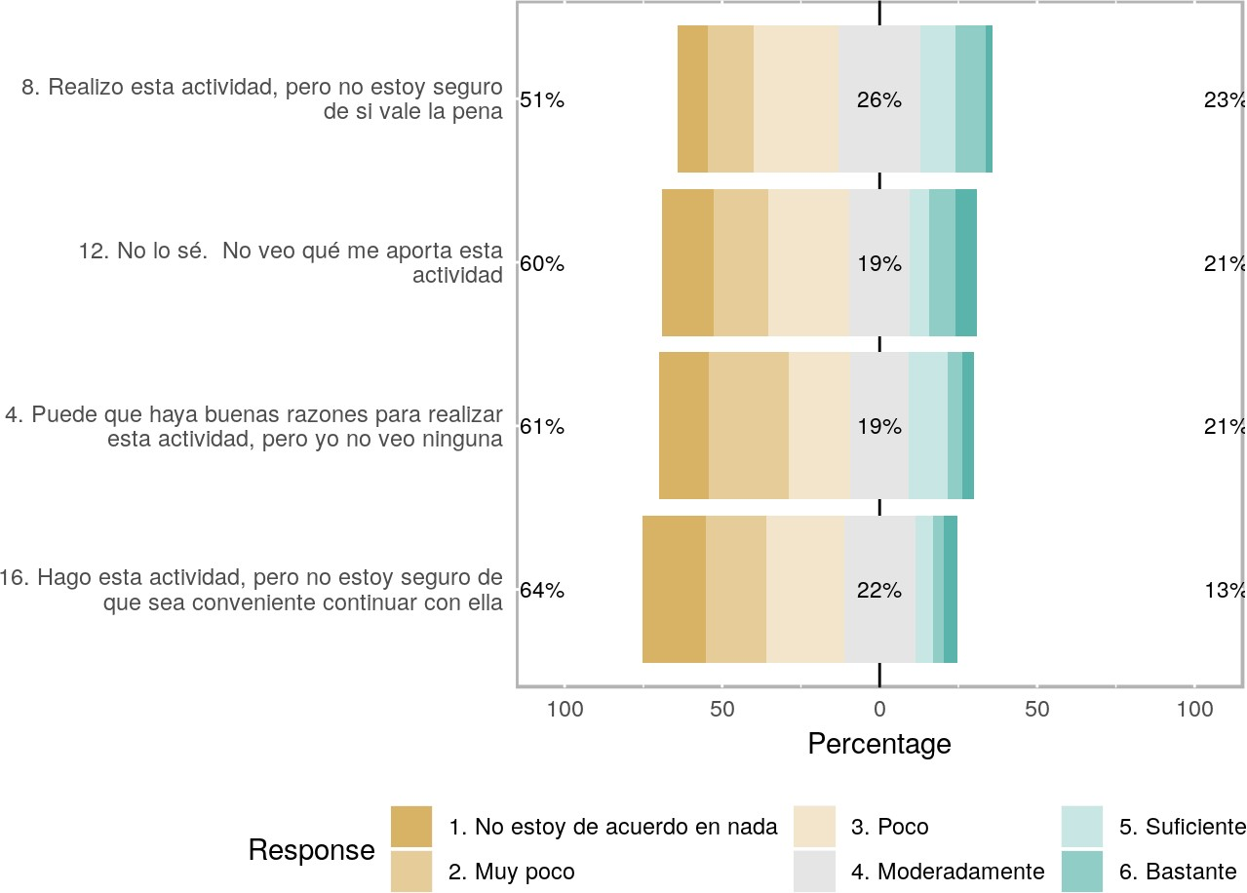
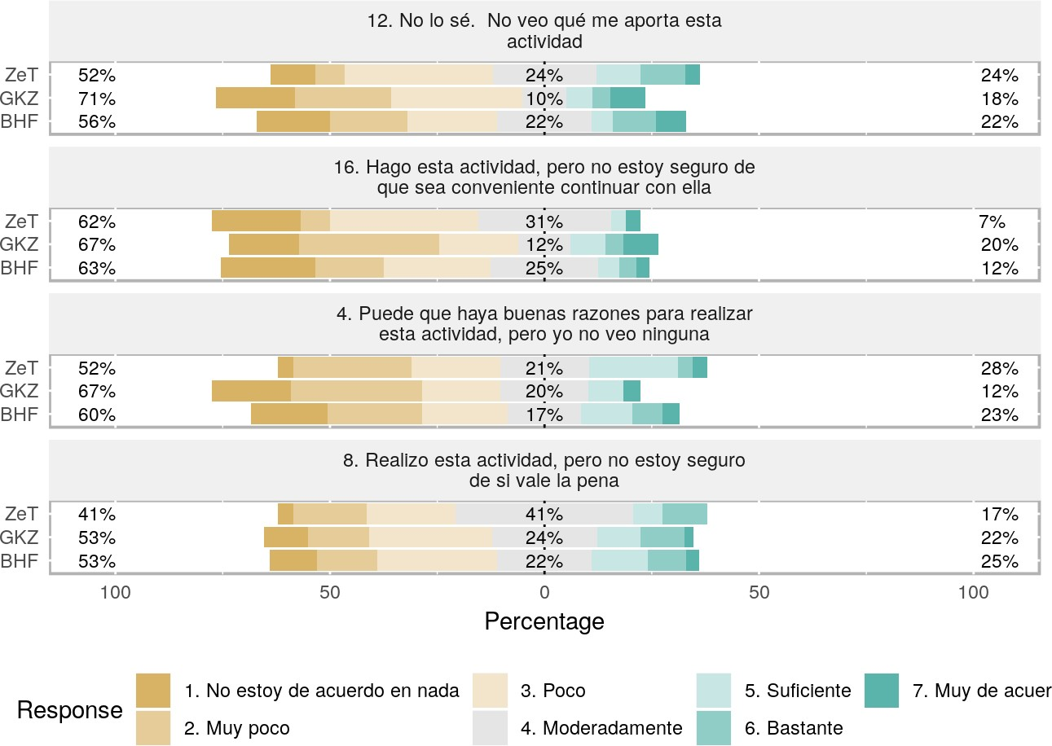
AMOTIBAZIOA: OROKORREAN
AMOTIBAZIOA: FAKULTATEKA
JUANENTZEKO OHARRA
Notes:
u hauek azaldu behar dira, nik ez dot ulertzen zeri dagozkion %ak
<zenbakia>

Slide 15
ONDORIOAK
GIZARTE ETA KOMUNIKAZIO ZIENTZIEN FAKULTATEA
-Ikas-estilo nagusia ekintzailea da, eta proiektu honetan izan duten motibazio-motarik nagusiena XXXXXXX
BILBOKO HEZKUNTZA FAKULTATEA
Ikas-estilo nagusia teorikoa da, eta proiektu honetan izan duten motibazio-motarik nagusiena XXXXXXXX
ZIENTZIA ETA TEKNOLOGIA FAKULTATEA
-Ikas-estilo nagusia teorikoa da, eta proiektu honetan izan duten motibazio-motarik nagusiena XXXXXXXX
XXXXAK BETETZEKO!!!!!!!!
Notes:
<zenbakia>

Slide 16
ESKERRIK ASKO!

